Slide 1
취준에 필요한 것
이력서에 채워넣을 만한 게 뭐가 있을 지 고민해보자.
c/s 관련 지식 ; CCNA 자격증
커뮤니케이션 능력 ; 교사 자격증
문서 작성 능력 ; MOS Master < MI(MS Office 교육 자격증)
‘게임 기획자 자격증’ 시간 있으면 따볼만하다.
‘Game Title’
주말 동안 시간 내서 이력서와 자기소개서 써보자.

Slide 2
(20) 몰락의 플롯
멈춰야 할 때 멈추지 않게 한다.
설정 : 주인공에게 지식/사랑 등 결핍을 부여
주인공은 그 결핍을 채우는 방향으로 행동함
결핍을 채울 때 : 다른 사람 것을 뺏어서 채움

Slide 3
[위대한 개츠비]
치밀한 설계/설정 : 당시 시대에서 불법(금주령)인 ‘곡식으로 술 만들어서 팔기’로 어마무시한 돈을 벌어들임.
그러나 마음만은 첫 사랑 데이지(개츠비가 참전하여 연락이 두절된 후 톰과 결혼함)에게 순수한 마음이 그대로인 순수한 청년
인물마다 바운더리가 있다. 그 바운더리를 벗어나기 위해서는 ‘각오’가 필요. 바운더리를 벗어나면 영화의 배경음악/색조가 바뀜
개츠비는 돈이 없어서 데이지를 잃었던 과거의 ‘공허＇함을 메꾸려고 한다. 그래서 무리하게 데이지를 완전하게 가지기 위해 자꾸 몰아감. 이미 데이지의 마음은 얻었으니, 거기서 멈춰도 되지만, 그는 이미 과거의 상처를 극복하지 못하고 채우려는 마음으로 가득찬 상태
데이지는 마음은 개츠비에게 넘어왔지만, 이미 안정적인 생활에 익숙해져있는 상태.

Slide 4
[위대한 개츠비]
데이지가 차사고를 냈을 때 ; 개츠비가 뒤집어씀
데이지의 남편이 개츠비가 피해자의 남편에게 개츠비가 범인이고, 피해자와 불륜을 했다고 뒤집어씌움(사실은 본인이 불륜남인데)
피해자의 남편에 의해 개츠비는 살해당함

Slide 5
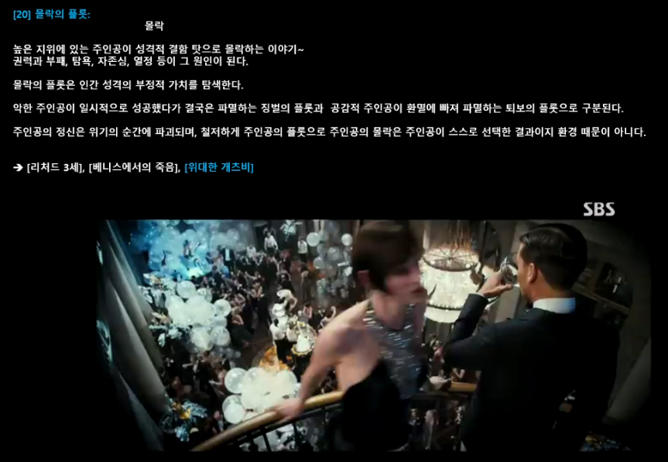

Slide 6
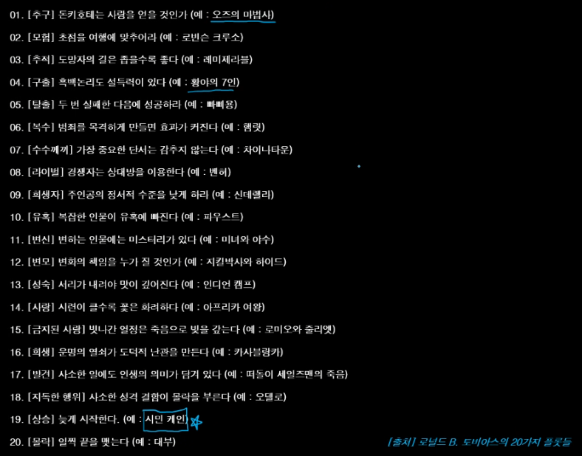

Slide 7
[복습] – 플롯 : 이야기의 관통 시나리오. 이야기의 중심 축
[이야기] 왕이 죽자, 왕비가 죽었다.
사실을 바탕으로 의도를 설계
[플롯] 왕이 죽자, 이를 너무나 슬퍼한 나머지 왕비가 따라서 죽었다.

Slide 8
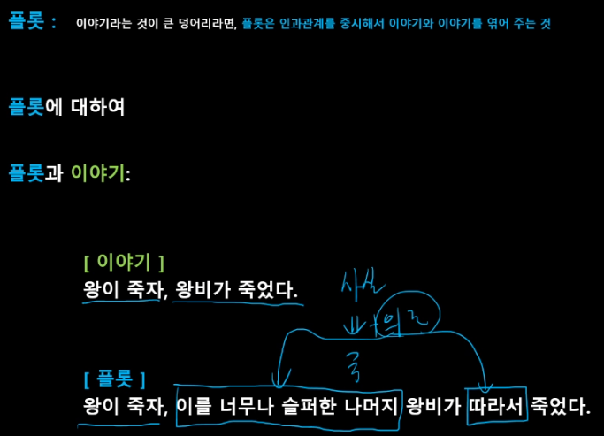

Slide 9
요즘의 플롯
플롯은 원래 정해진 게 아님
돈을 받고 이야기를 쓰는 프로들이
특정 이야기의 방향성을 정리한 게
요즘의 ‘플롯＇

Slide 10
떠오른 아이디어
사실은 선의는 사용하면 줄어드는 게 아니다.
선의를 강요당하기에 선의라는 그 마음 자체가 줄어들게 된 거고, 그것이 ‘사용하면 줄어드는 것＇처럼 보이게 한 것.
주인공의 거절 엔딩 : 주인공이 늙어서 남들에게 배려를 강요하는 사람이 됨
예) 지하철에서 당당하게 새치기를 하며 ‘할머니 짐 많으니까 먼저 탈게. (미안하지 않고 당연한 말투)’. 배려받지 않았을 때 그 사람을 비난. ‘정말 못됐다. 그렇게 못됐게 살아라＇

Slide 11
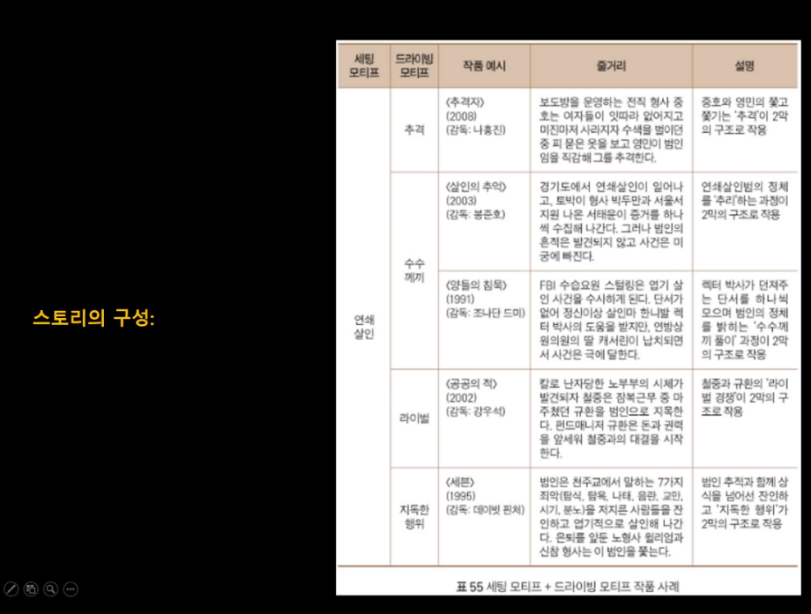

Slide 12
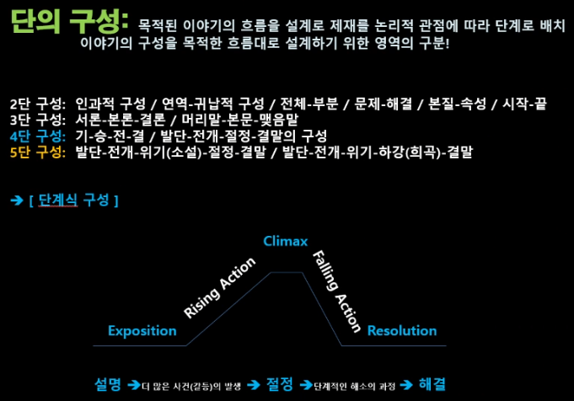
게임을 만드는 글쓰기
단으로 글쓰기

Slide 13
[단으로 글쓰기]
[5단 구성]
발단 – 전개 – 위기 – 절정 – 결말
나누는 이유 (갈등) : 제시 – 인지 – 고조 – 최고조 – 해소
이걸 벗어나면 단의 구성을 하지 않은 것
[4단] => 클라이막스로 좀 더 빨리 가게 하기 위해.
[3단] => 사람이 받아들이기 가장 좋은 서론-본론-결론 요즘 3단 => 정답 먼저 제시 -> 정답의 근거 제시 -> 요약
[2단] => 인과(선택에 대한 결과). 연역(이론 제시 -> 실제 사례), 귀납(실제 사례 -> 이론을 제시)

Slide 14
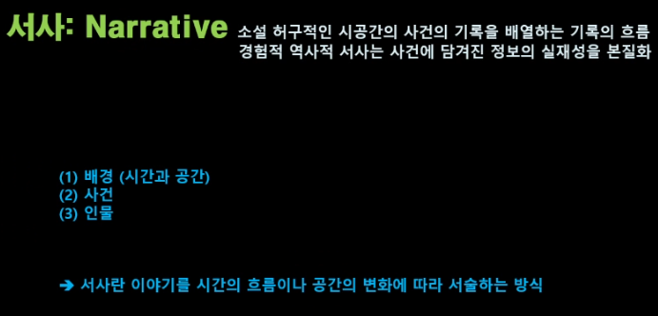
서사적으로 글쓰기

Slide 15
서사적으로 글쓰기
History . 역사를 만드는 것. 그래서 쉽지 않음
시간의 흐름(타임라인)으로 사건을 나열하는 것
그것이 수백년의 이야기. 그래서 정말 오래 걸림. 작가가 적어도 10년 이상 글을 써야 함
해리포터. 반지의 제왕

Slide 16
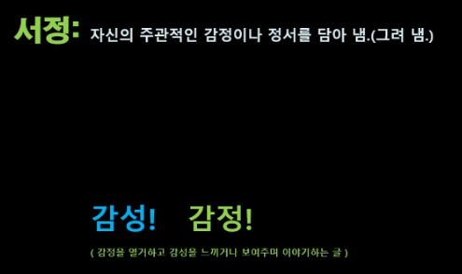
서정적으로 글쓰기

Slide 17
서정적인 글쓰기
스킬 대사 / 주문
음유 시인이 / 노래 가사처럼
글을 쓰는 것

Slide 18
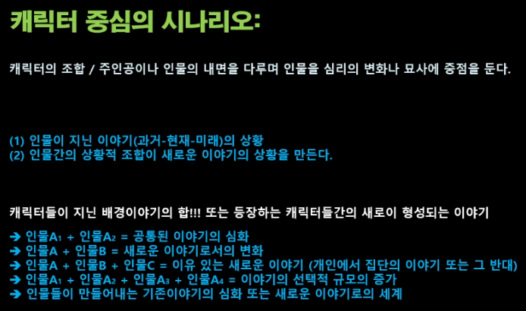
캐릭터 중심의 글쓰기
예) 원피스

Slide 19
캐릭터 중심으로 글쓰기
어떤 사람이 어떤 사람과 만났는가에 따라서
다른 이야기가 된다.

Slide 20
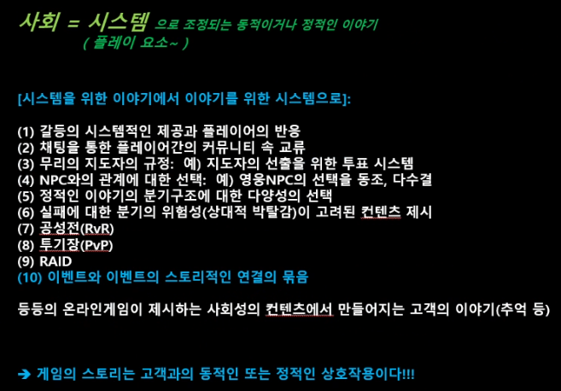
이게 게임을 만드는 이야기의 가장 핵심

Slide 21
플레이어의 이야기
이야기적인 당위성이 주어져야 한다.
그러면 플레이어들은 알아서
그들만의 이야기를 만들어나가면서 플에이하게 된다.

